Slide 1
Uge 17
Formoder I arbejder på casen, men vil lige nævne

Slide 2
Først – har I alle udfyldt sluteval. For mit fag?
Husk at gøre det for de andre undervisere !

Slide 3
Scalar Cube
“The Scale Cube” er en model, der bruges til at forstå og planlægge, hvordan man skalerer softwarearkitektur – især i microservices og cloud-baserede systemer.
Den blev først introduceret i bogen The Art of Scalability og bruges bl.a. af Netflix.

Slide 4
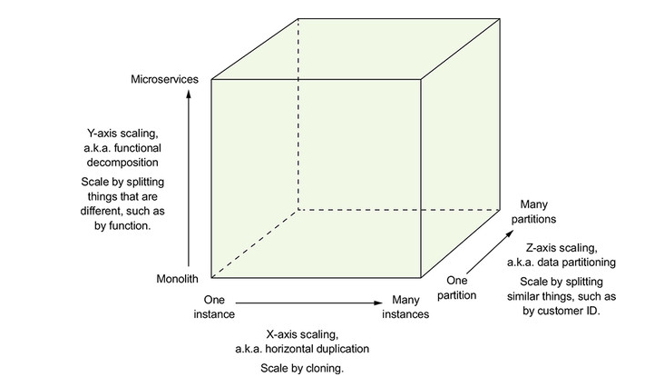

Slide 5
XY dim
X: Horisontal kloning (replication)
Kopiér hele applikationen på tværs af flere servere
Bruges i fx load balancing
Alle instanser er ens
Eksempel: Du kører 5 instanser af den samme service
Y: Funktionel opdeling (services/microservices)
Del systemet op efter ansvar/domæne Gør én ting per service
Eksempel: KundeService, OrdreService, ProduktService
Typisk det man mener med “microservices”

Slide 6
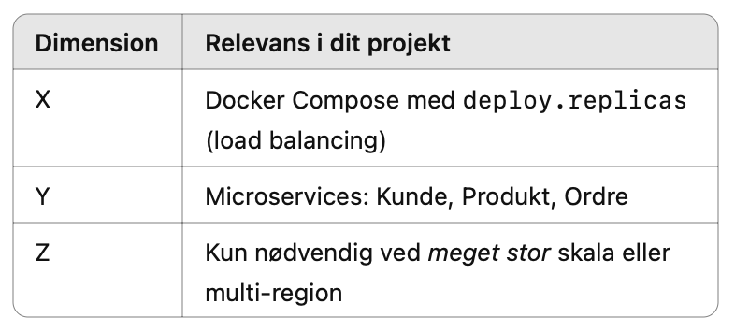
Z dim
Z: Dataopdeling (sharding)
Del data op efter segmentering (fx brugere, regioner, kunder)
Hver node håndterer kun en delmængde af data
Eksempel: Brugere med ID 1–1000 går til database A, resten til B

Slide 7
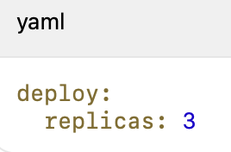
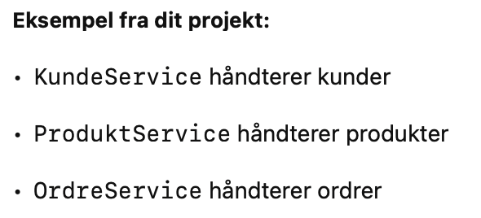
Eksempler
X: Horisontalt
Y: Mindre services

Slide 8
Eksempler
Z opdeling
Du opdeler data og lader forskellige instanser håndtere hver deres segment.
Eksempel:
Brugere med ID 1–1000 → Database A
Brugere med ID 1001–2000 → Database B

Slide 9
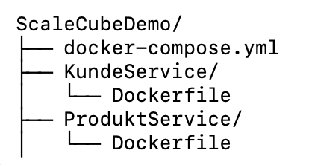
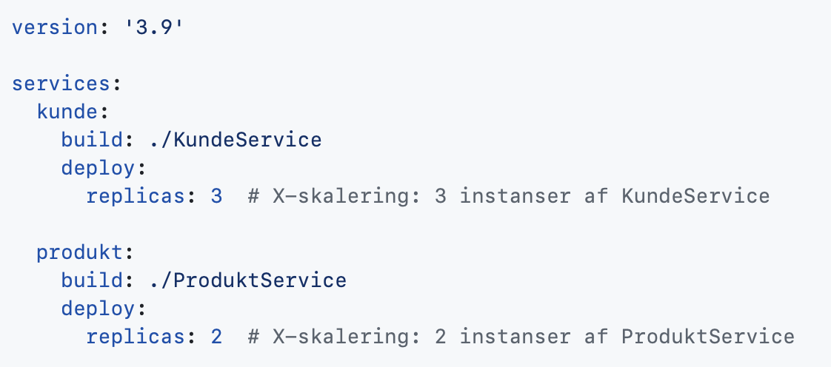
Øvelsen på Github

Slide 10
Hvorfor scaling?
“Hvad gør du, hvis der pludselig står 50 personer i kø foran din bod, og du kun har én kaffemaskine?”
Det kalder vi et skaléringsproblem. Du skal kunne håndtere mere trafik, flere brugere eller mere data.

Slide 11
Docker scale
X - Klon din service (replikering)
“Sæt flere identiske kaffemaskiner op.”
Du laver præcis samme service flere gange.
Brugeren mærker det ikke – alt virker som normalt.
Fx 3 instanser af KundeService
Docker: replicas: 3 i docker-compose.yml

Slide 12
Docker Y
Y - Del opgaven op i flere services
“Lad én kaffemaskine lave kaffe – en anden te – en tredje kakao.”
Du laver flere forskellige services.
Hver har sit ansvar (Single Responsibility)
KundeService, OrdreService, ProduktService
Det du allerede har bygget i din øvelse!

Slide 13
Eksamenscasen
Er der spørgsmål

